Slide 1
3、LaTeX使用简介
罗志明
zhiming.luo@xmu.edu.cn

Slide 2
提纲
LaTeX简介
LaTeX排版

Slide 3
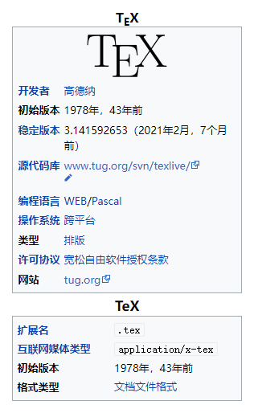
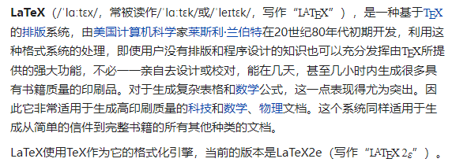
LaTeX
https://zh.wikipedia.org/wiki/LaTeX

Slide 4
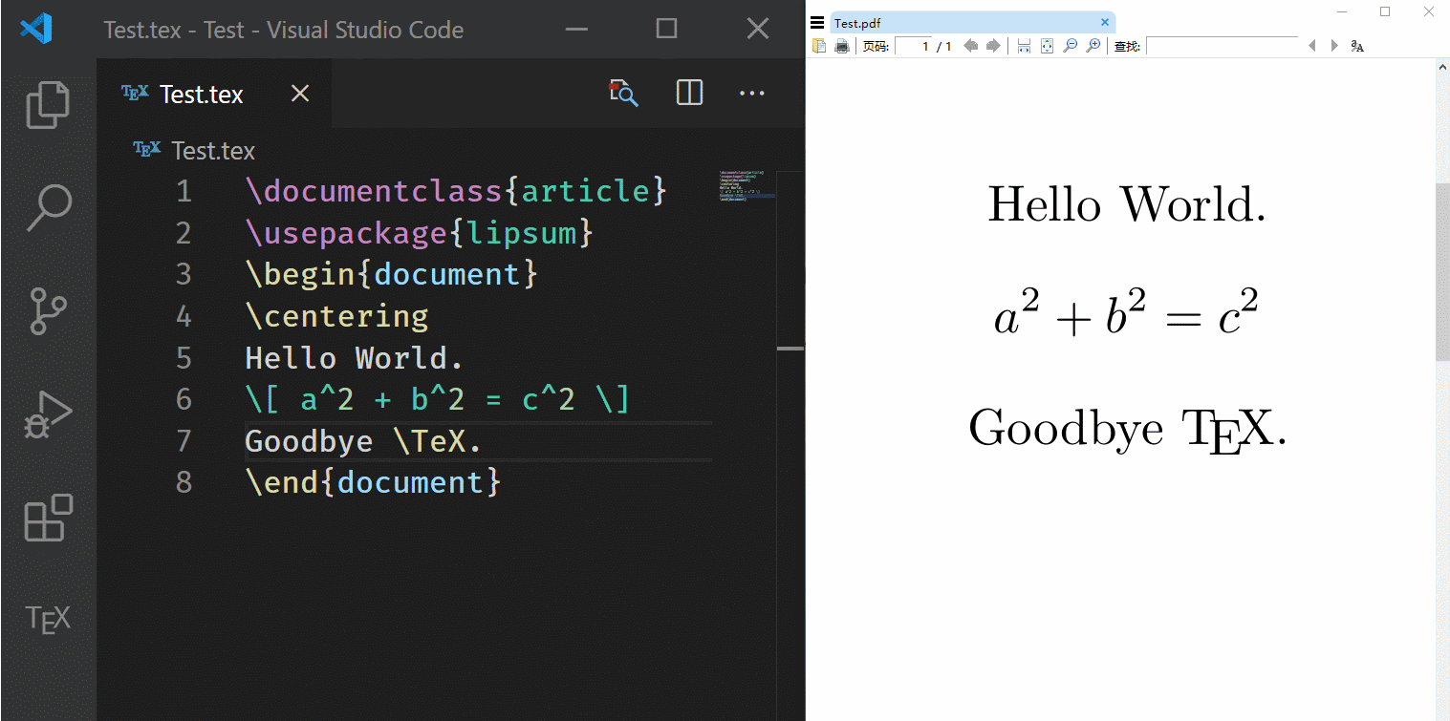
LaTeX安装
OverLeaf
MiKTeX + (TexMaker, VS Code)
MacTeX (Mac OSX)
…
https://zhuanlan.zhihu.com/p/38178015

Slide 5
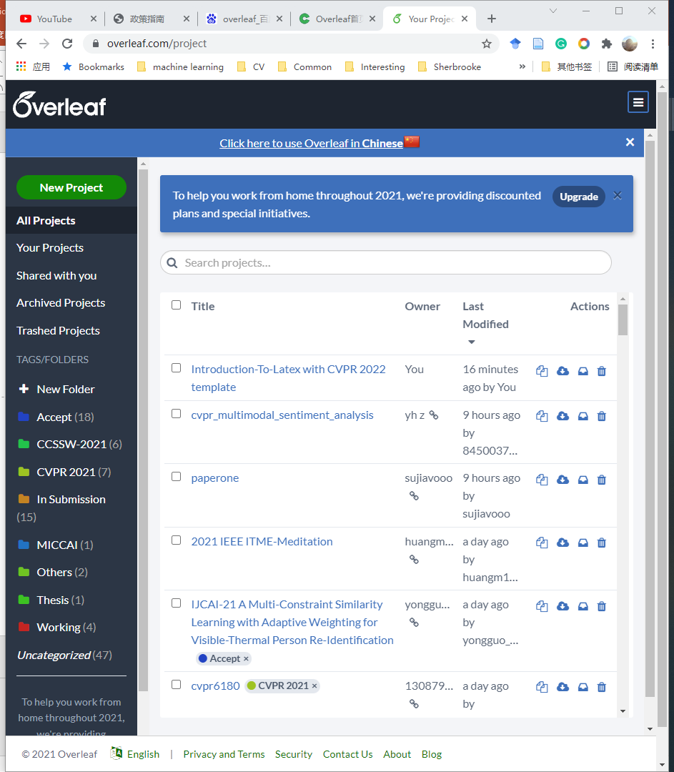
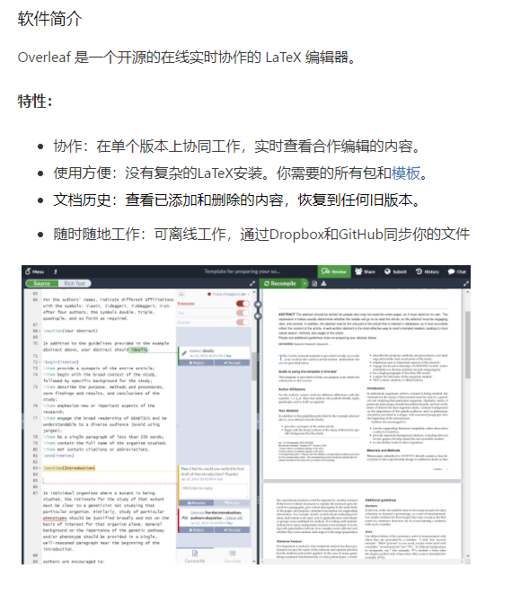
OverLeaf
https://www.oschina.net/p/overleaf?hmsr=aladdin1e1

Slide 6
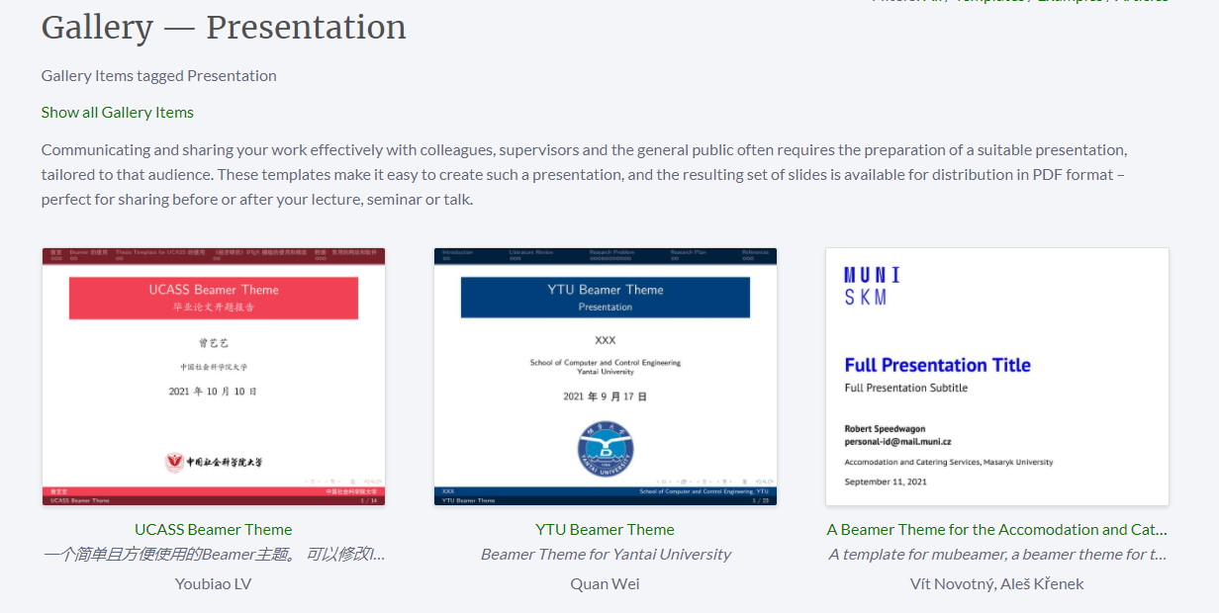
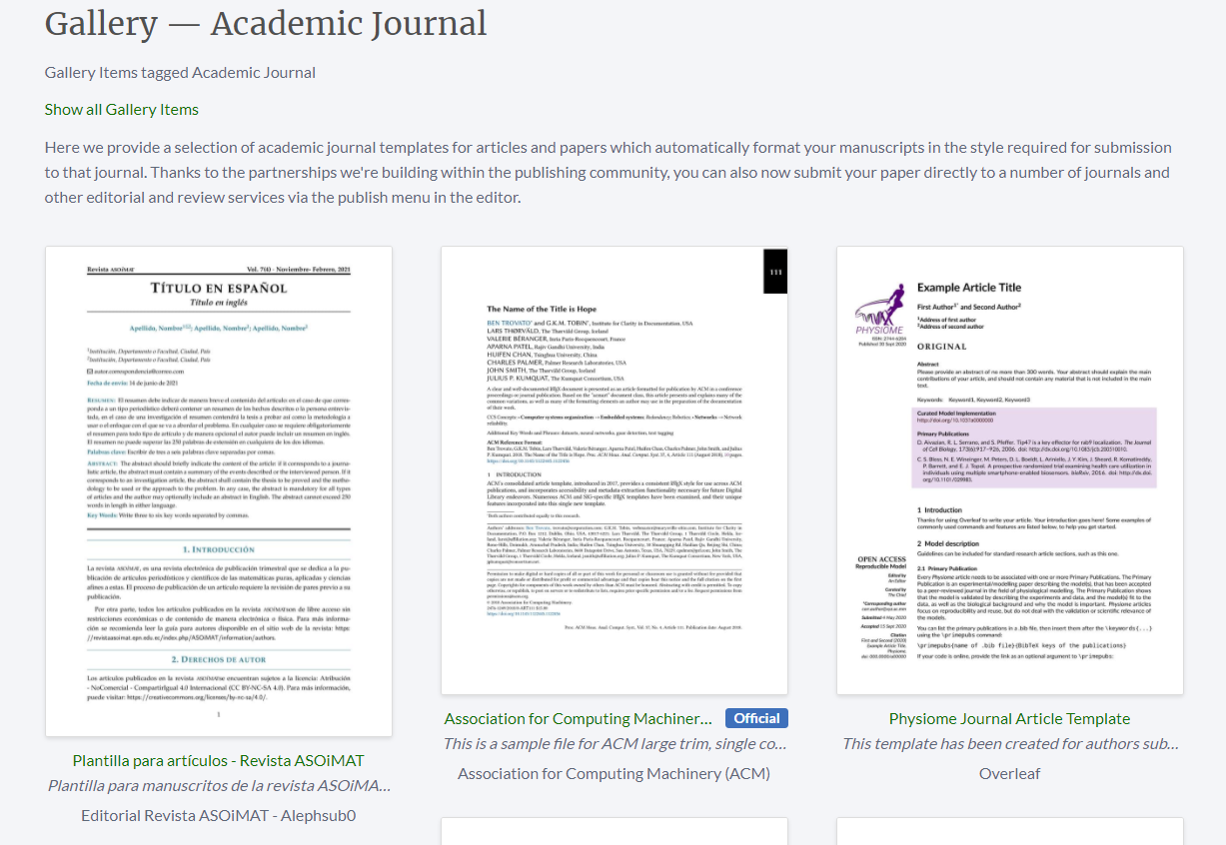
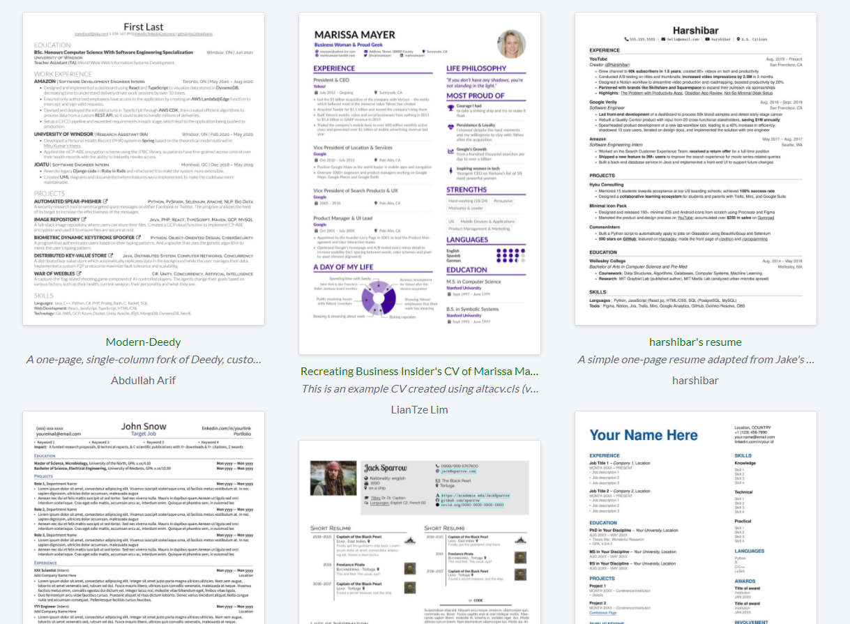
OverLeaf

Slide 7
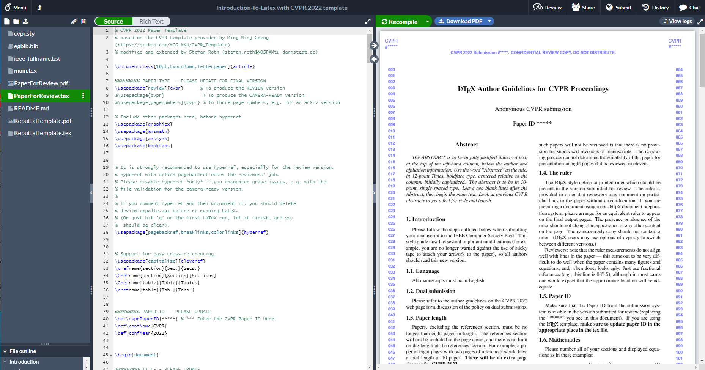
OverLeaf

Slide 8
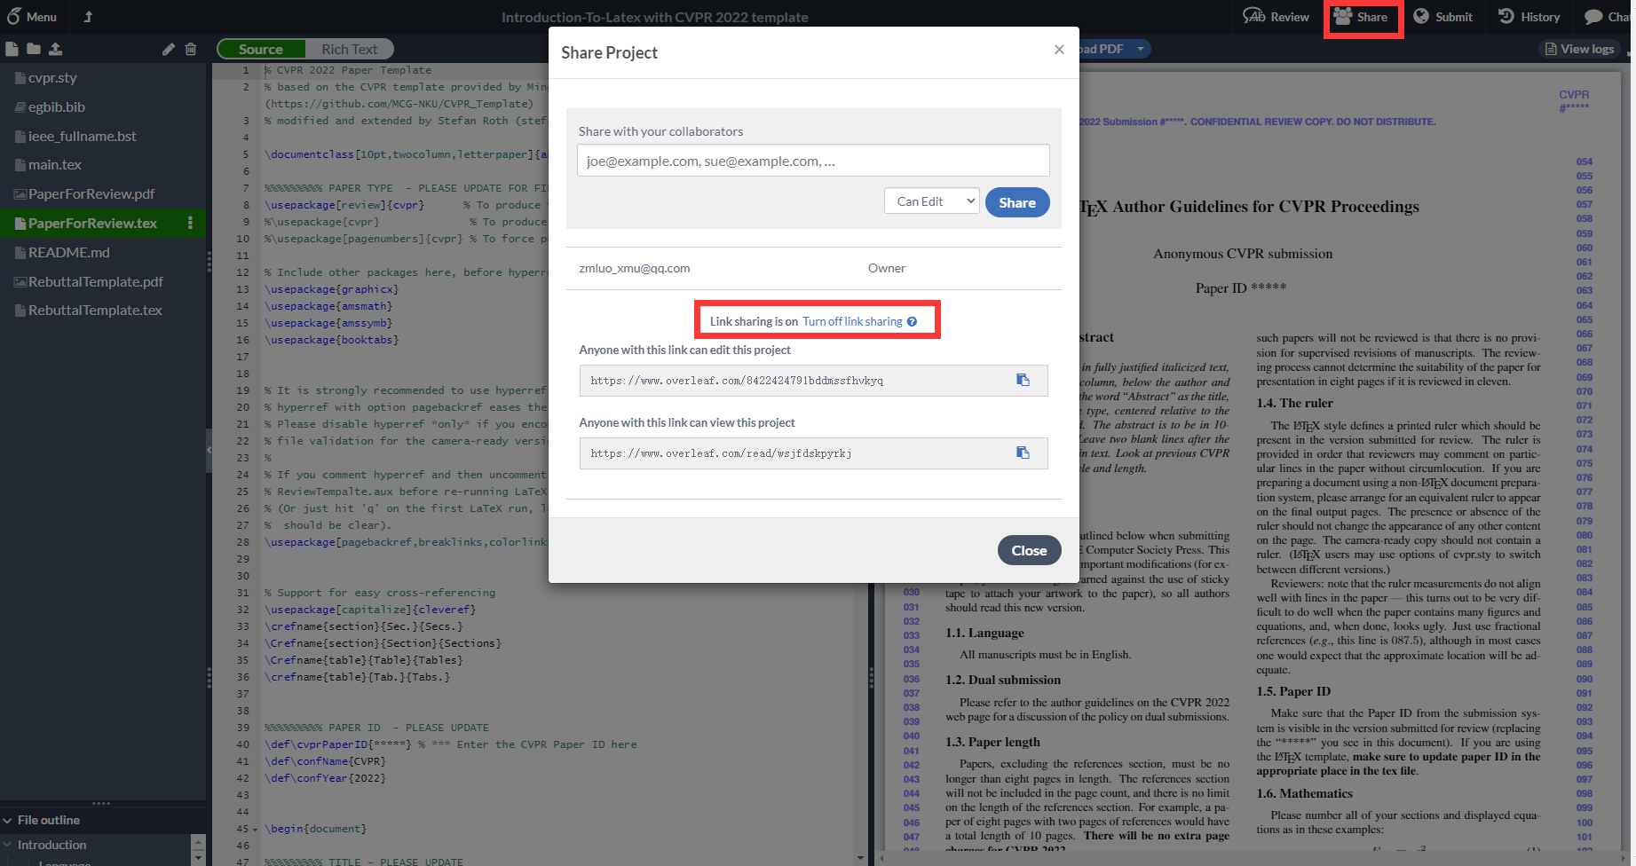
OverLeaf – 多人协作

Slide 9
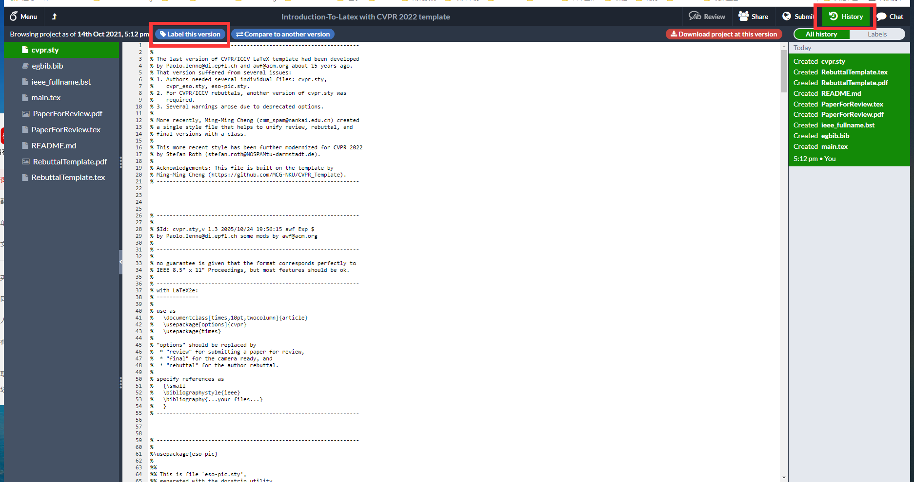
Overleaf - History & Label

Slide 10
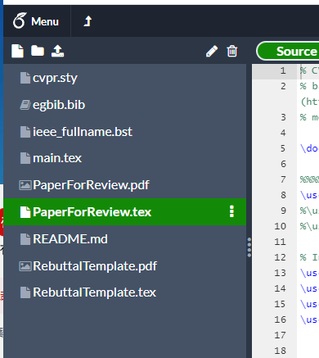
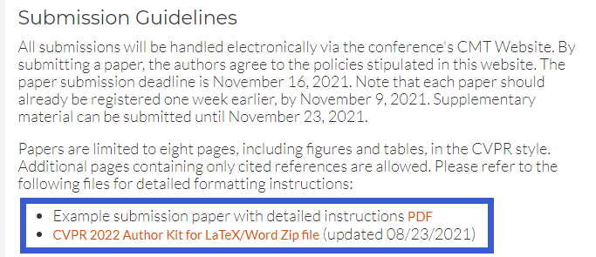
模板（Template）
CVPR 2022

Slide 11
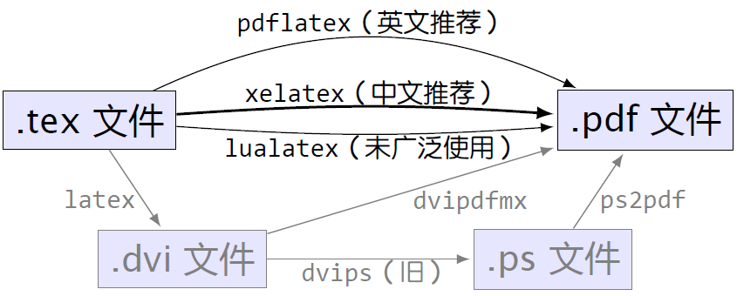
LaTeX文稿的排版过程
编写源文件
  tex源文件为纯文本文件
  .tex为后缀名
编译
  用pdflatex

Slide 12
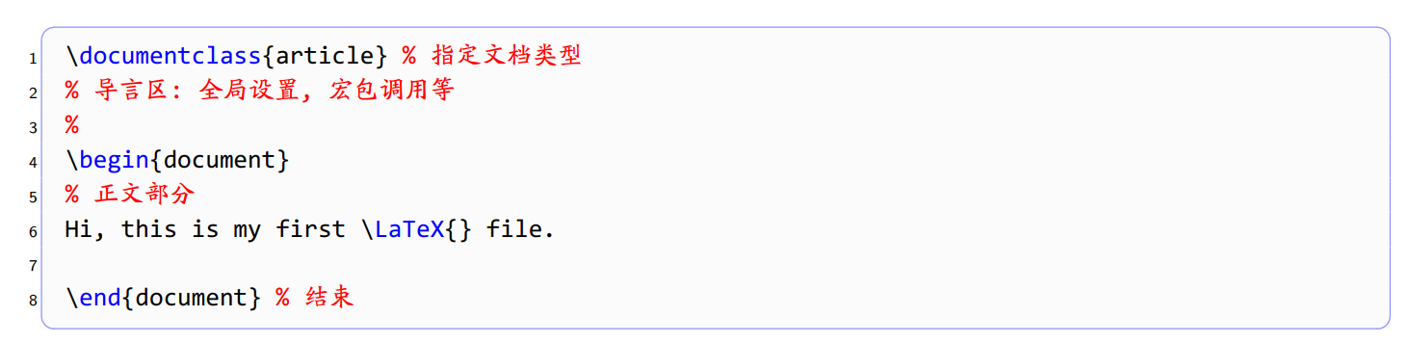
LaTeX源文件的基本框架
LaTeX源文件：正文+命令+注解
排版命令：反斜杠开头的字符串
注解：百分号%
文档类型：\documentclass{…} (论文、书籍、PPT、海报等)
环境：\begin{…}开头，\end{…}结尾
https://math.ecnu.edu.cn/~jypan/Latex/Latex_Talk2023.pdf

Slide 13
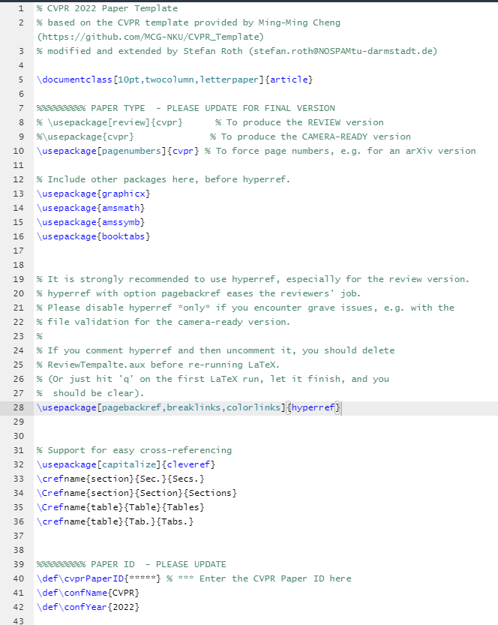
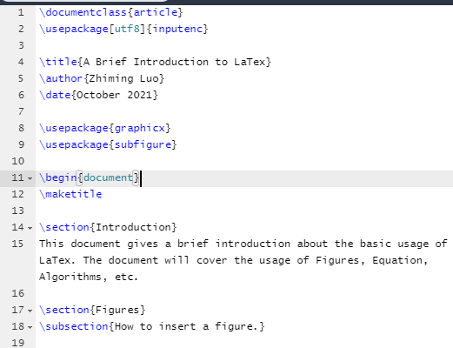

Overview

Slide 14
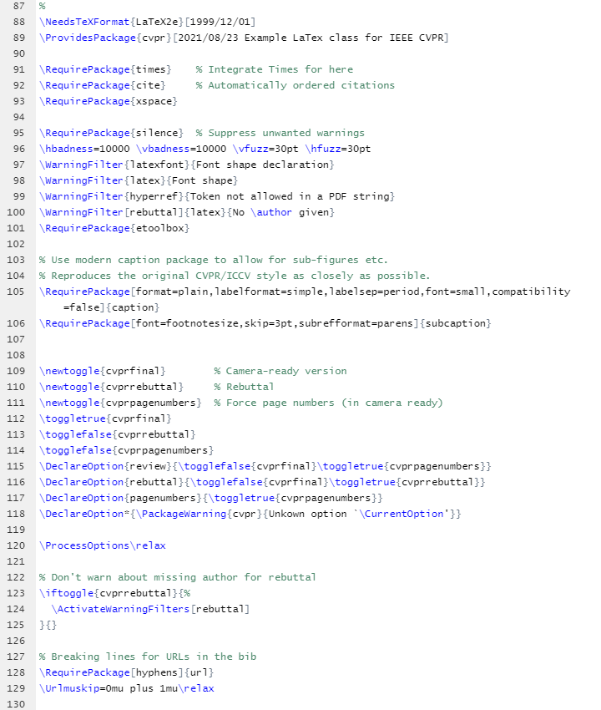
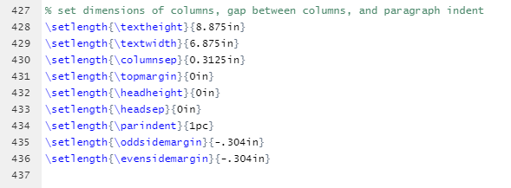
Style

Slide 15
提纲
LaTeX简介
LaTeX排版

Slide 16
LaTeX排版
基本结构
数学公式
图表排版
算法排版
颜色、字体、脚注等
交叉引用
参考文献
https://math.ecnu.edu.cn/~jypan/Latex/Latex_Talk2023.pdf

Slide 17
Document class
位于源文件的最前面, 用于指定文档的整体结构和布局
  文档类：article、 book、 beamer
  选项：
    10pt (默认), 11pt, 12pt : 设置基本字体大小
    letterpaper (默认), a4paper, a5paper, …：设置纸张大小
    单双面选项: oneside, twoside, openright, openany
    数学公式: leqno (公式编号在左边), fleqn (靠左显示行间公式)

Slide 18
导言区
\documentclass 和 \begin{document} 之间的区域
导言区用于放置 全局控制命令, 如: 调用宏包, 设置页面大小, ...
放在导言区的命令对整个文档都起作用

Slide 19
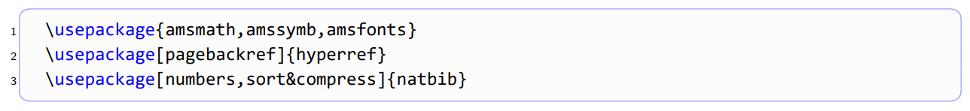
宏包(Package): LaTeX功能的扩展
宏包调用方法
  如果宏包不带选项，则可以多个一起调用
  常用宏包：
    geometry, fancyhdr, natbib, float, caption
    amsmath, amssymb, amsfonts, amsthm, ntheorem, bm, mathtoos
    xcolor, graphicx, subfigure, epstopdf
    longtable, colortbl, tcolorbox, mdframed
    algorithm, algpseudocode, listings

Slide 20
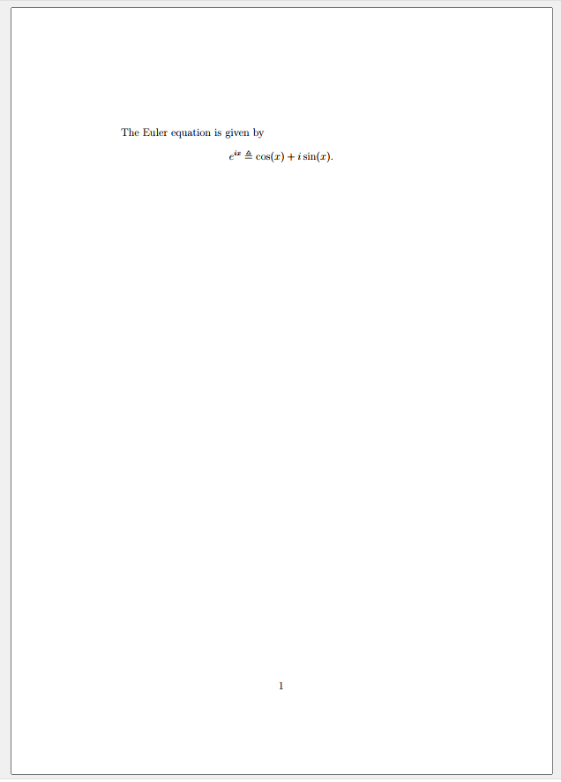
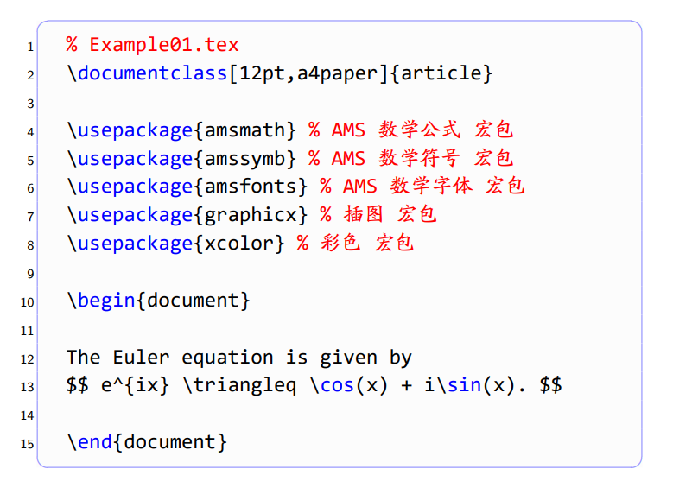
LaTeX示例

Slide 21
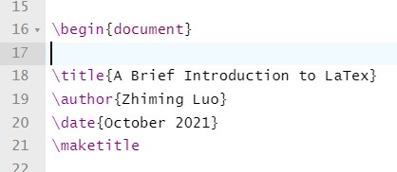
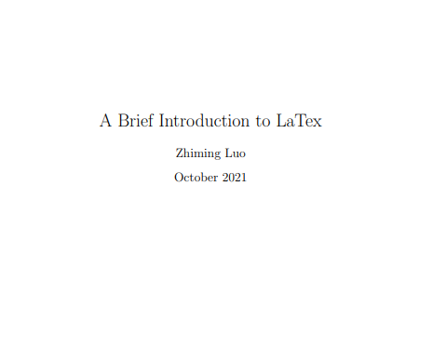
标题部分
\title{标题}
\author{作者}
\date{日期}
\maketitle：生成标题的命令，不能省略

Slide 22
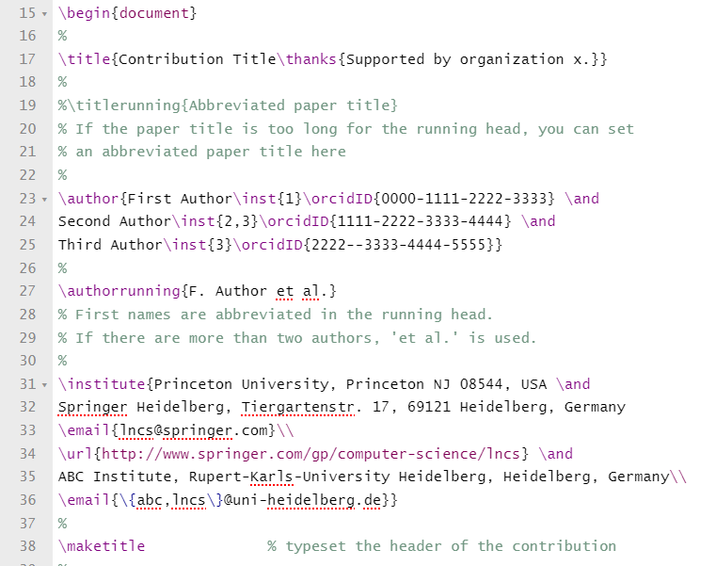
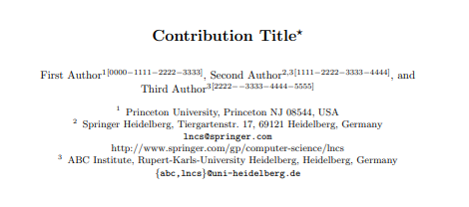
标题部分

Slide 23
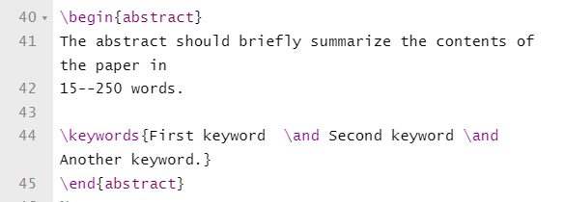
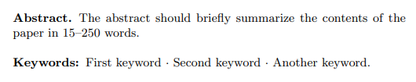
摘要 -- Abstract
\begin{abstract}
……
\end{abstract}

Slide 24
章节命令
book类中的自动编号的章节有：
  \chapter
  \section, \subsection
article类中的自动编号的章节有:
  \section
  \subsection, \subsubsection

Slide 25
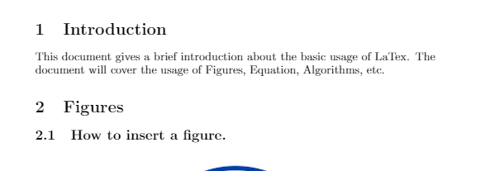
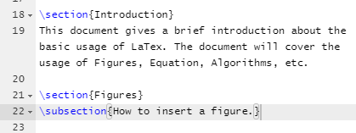
Section

Slide 26
排版基础：换行、分段、分页
换行：\\ 或者 \linebreak （表格中使用较多）
分段：空行 或 \par
分页：\newpage, \clearpage 或 \pagebreak
行间距：行间距伸展因子 \baselinestretch 或伸展命令 \linespread

Slide 27
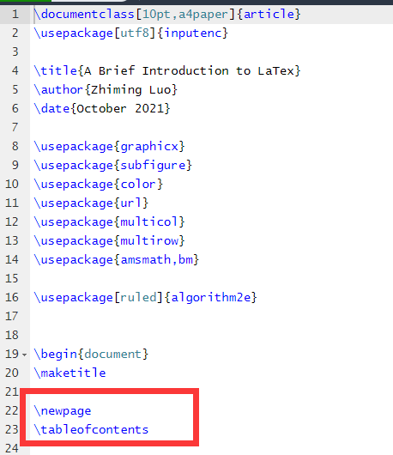
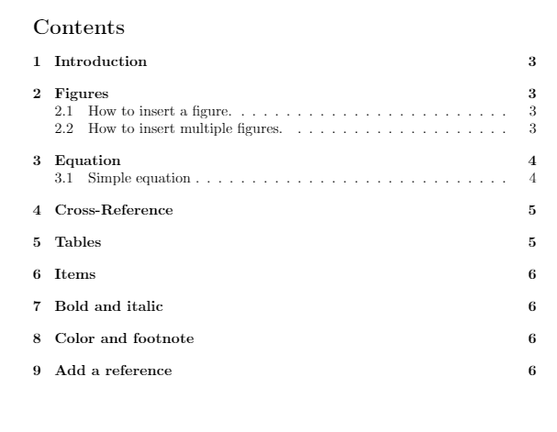
目录

Slide 28
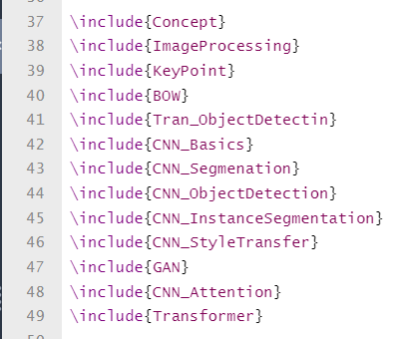
文档的分割处理: \input 与 \include
文档的分割处理: 将大文件分成几个小文件
  主文件 + 子文件
\input{文件名}
  将指定的文件读入到当前位置, 再进行编译
  可以出现在文档的任何部分 (导言区或正文)
  可以嵌套
\include{文件名}
  相当于 \clearpage\input{文件名}\clearpage
  只能读入 tex 文件; 只能出现在正文部分
  不能嵌套

Slide 29
LaTeX排版
基本结构
数学公式
图表排版
算法排版
颜色、字体、脚注等
交叉引用
参考文献

Slide 30
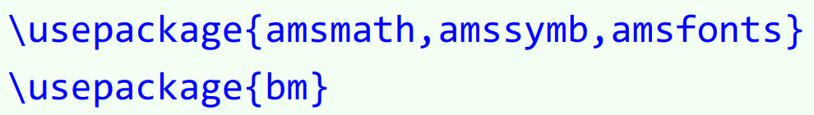
数学排版
数学排版基本要素
  数学变量, 数学函数, 矩阵
  数学符号: 希腊字母, 运算符, 上下标, 求和, 积分, . . .
  数学公式: 行内公式, 行间公式, 多行公式, 自动编号
  定义, 定理, 引理, 推论, . . .
常用数学宏包

Slide 31
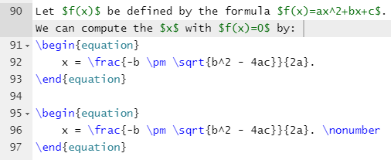


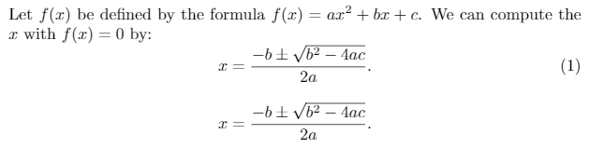

行内公式 & 文本
与普通文本混合排版
三种实现方式
输入文本：

Slide 32
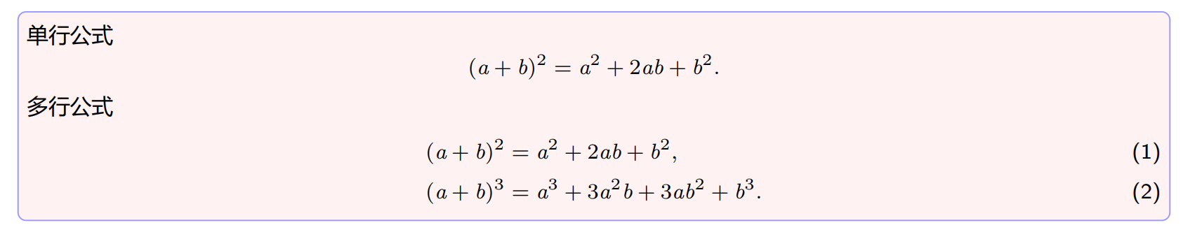
行间公式
包括 单行公式 和 多行公式
  单行公式 → 一个公式, 独占一行
  多行公式 → 多个公式, 每个公式独占一行
  行间公式可以编号, 也可以不编号
  在输入多行公式时, 对应的代码中 不能出现空行!

Slide 33
单行公式
\begin{displaymath} … \end{displaymath} (无编号）
\[ … \] displaymath的简化
$$ … $$
\begin{equation} … \end{equation}
  \eqno, \nonumber：公式不进行编号

Slide 34
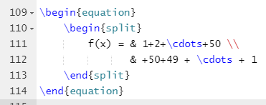

单行公式
公式太长时, 可以分多行处理
  equation + split
  \\：进行换行
  &：实现对齐

Slide 35
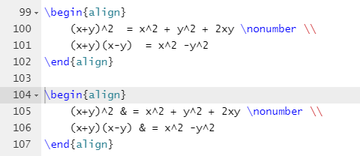
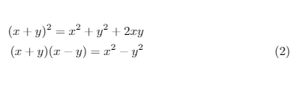

多行公式
多个公式, 每个公式独占一行
  align 和 align*
  \\：进行换行
  &：实现对齐
  \nonumber：某行公式无需编号

Slide 36
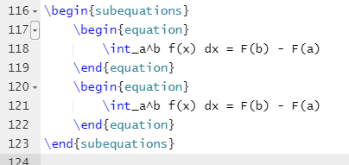
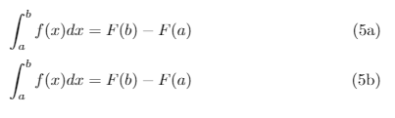
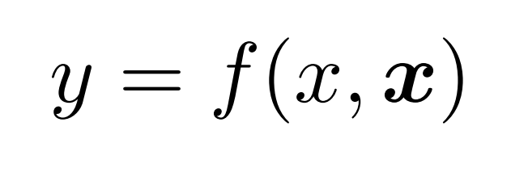

子公式、符号加粗
\usepackage{bm}

Slide 37




上下标

Slide 38
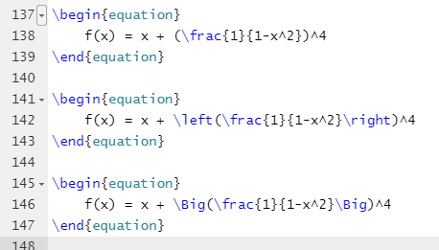
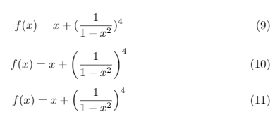
分式

Slide 39
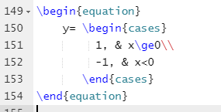

条件式

Slide 40
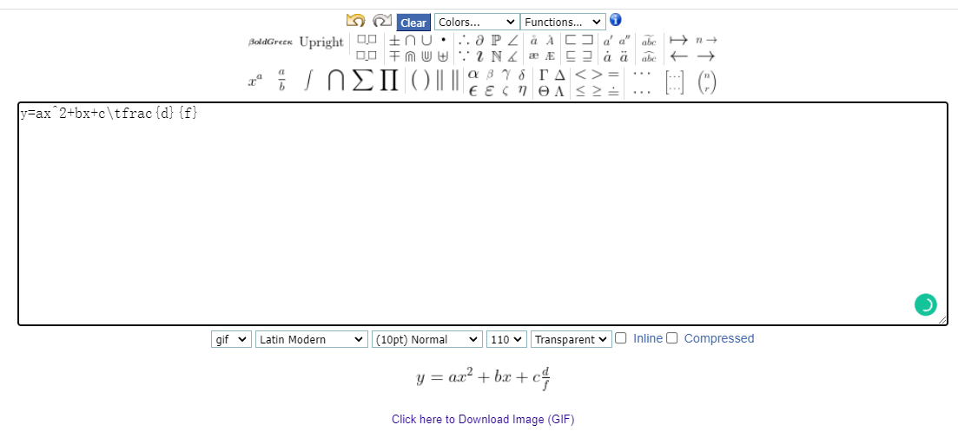
Equation
https://latex.codecogs.com/eqneditor/editor.php

Slide 41
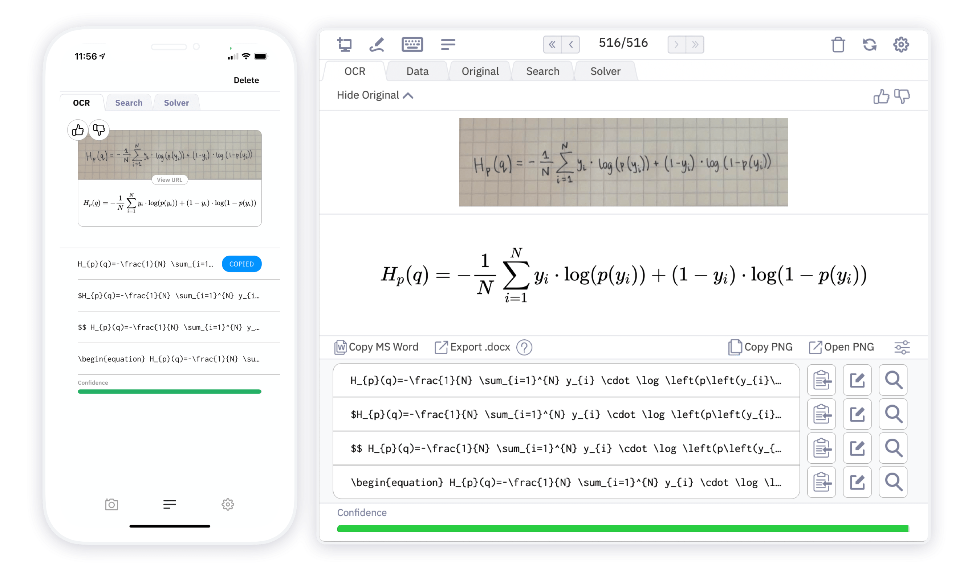
Equation
Mathpix Snip
https://www.bilibili.com/video/BV1bb4y1U7Kd/
https://mathpix.com/
https://github.com/lukas-blecher/LaTeX-OCR

Slide 42
LaTeX排版
基本结构
数学公式
图表排版
算法排版
颜色、字体、脚注等
交叉引用
参考文献

Slide 43
图的排版
\usepackage{graphicx}
\includegraphics[选项]{图形文件名}
  格式：pdf, jpg, png
  选项：
    width, height
    scale

Slide 44
图的排版
\begin{figure}[位置]
  ……
\end{figure}
自动调整图表位置, 避免出现大片的空白
位置选项的取值: h → here, t → top, b → bottom, p → page
优先顺序: h → t → b → p
默认值为tbp

Slide 45


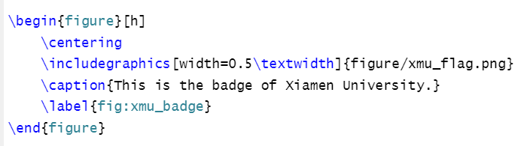
Figure

Slide 46

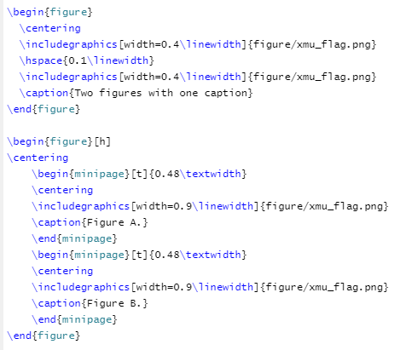
Figure

Slide 47



Figure

Slide 48

Figure

Slide 49
Figure

Slide 50
表格排版
\begin{tabular}{列格式}
  First line \\
  …
  Last line \\
\end{tabular}
列格式: 用于指定各列的格式, 常用的参数有: l, c, r, |, ||, ...
行与行之间用 \\ 分隔, 每一行的列与列之间用 & 分隔
行与行之间的分界线:
  \hline: 与表格同宽的水平线
  \cline{m‐n}: 从第 m 列开始到第 n 列结束的水平线

Slide 51


Table

Slide 52


Table

Slide 53

Table Generator
https://www.tablesgenerator.com/

Slide 54



图表目录
插图目录和表格目录

Slide 55
LaTeX排版
基本结构
数学公式
图表排版
算法排版
颜色、字体、脚注等
交叉引用
参考文献

Slide 56


Algorithm

Slide 57



Algorithm
https://zhuanlan.zhihu.com/p/166418214

Slide 58
LaTeX排版
基本结构
数学公式
图表排版
算法排版
颜色、字体、脚注等
交叉引用
参考文献

Slide 59





颜色和脚注

Slide 60

特殊字符

Slide 61


粗体与斜体 (Bold & Italic)

Slide 62

列表
itemize: 带相同的标签
enumerate: 条目标签为自动编号的符号

Slide 63

列表

Slide 64


Items & Enumerate

Slide 65
LaTeX排版
基本结构
数学公式
图表排版
算法排版
颜色、字体、脚注等
交叉引用
参考文献

Slide 66
交叉引用 (Cross-Reference)
交叉引用：章节, 图表, 定理, 引理, 公式, 页码, 参考文献, ...
LaTeX 会自动跟踪所有变动，保证所有交叉引用与索引记录的正确性
相关命令
  设置标签：\label{标签}
  章节、图表、定理等：\ref{标签}
  公式的引用：\eqref{标签}
  页码的引用：\pageref{标签}

Slide 67


交叉引用 (Cross-Reference)
先标记，后引用
  \label{***}

Slide 68


交叉引用 (Cross-Reference)

Slide 69
LaTeX排版
基本结构
数学公式
图表排版
算法排版
颜色、字体、脚注等
交叉引用
参考文献

Slide 70


参考文献的引用
通过BibTex文件
直接插入参考文献

Slide 71

Bibliography
http://googlehelper.net/

Slide 72


Bibliography

Slide 73


文献引用
文献引用
  \cite{***}
  \citet{***}
  \citep{***}

Slide 74


参考文献格式

Slide 75

Bibliography

Slide 76

超链接: hyperref

Slide 77


超链接: hyperref

Slide 78

学位论文模板
https://informatics.xmu.edu.cn/info/1047/4651.htm

Slide 79

学位论文模板
https://kle.xmu.edu.cn/info/1732/31441.htm

